Slide 1
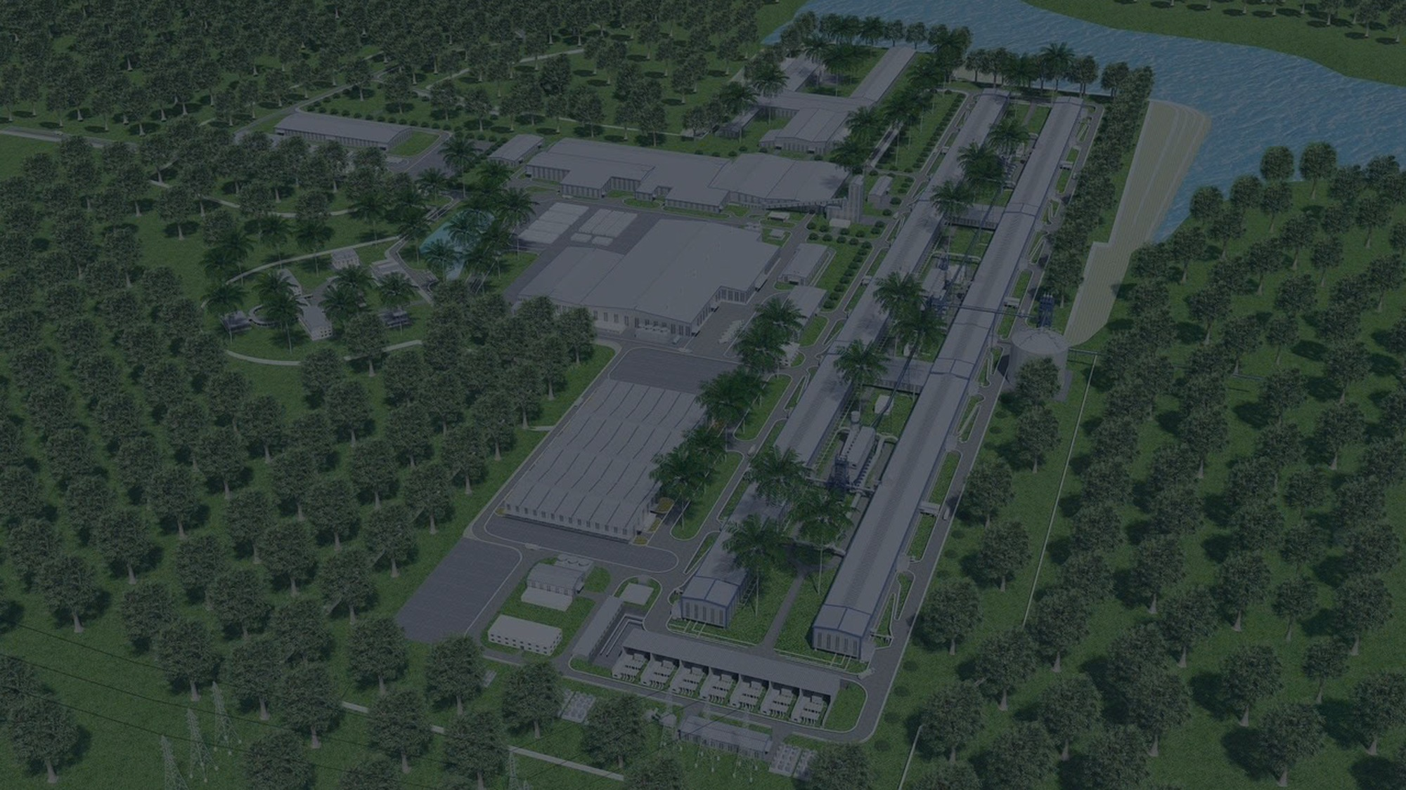

CÔNG TY TNHH LUYỆN KIM TRẦN HỒNG QUÂN (LKTHQ)
TỔNG QUAN VỀ DỰ ÁN
NHÀ MÁY ĐIỆN PHÂN NHÔM ĐẮK NÔNG
Tham luận tại Hội thảo Khoa học Kỹ thuật Mỏ Toàn quốc 09/10/2026

Slide 2




NỘI DUNG TRÌNH BÀY
Bốn nội dung chính của bài tham luận
I
II
Sự cần thiết & chủ trương
Chính sách áp dụng
Vì sao Việt Nam cần phát triển ngành công nghiệp nhôm và chủ trương nhất quán của Đảng, Nhà nước.
Kinh nghiệm quốc tế và cơ chế, chính sách đặc thù áp dụng cho Dự án Đắk Nông.
III
IV
Tóm tắt nội dung Dự án
Kết quả thực hiện đầu tư
Quy mô, công nghệ điện phân 500 kA và quy trình sản xuất nhôm kim loại.
Tiến độ triển khai, cột mốc sản phẩm đầu tiên và hiệu quả kinh tế - xã hội của dự án.
LKTHQ • DỰ ÁN NHÀ MÁY ĐIỆN PHÂN NHÔM ĐẮK NÔNG
2

Slide 3


I SỰ CẦN THIẾT
Vì sao Việt Nam cần sản xuất nhôm kim loại?
Vật liệu chiến lược
9,5 tỷ tấn
Nhôm là vật liệu được sử dụng rất rộng rãi — chỉ sau sắt thép — trong xây dựng, cơ khí chế tạo, công nghiệp tiêu dùng, thực phẩm và quốc phòng v.v.
Trữ lượng & tài nguyên quặng bôxít của Việt Nam 9,5 tỷ tấn— trong đó Lâm Đồng chiếm khoảng 7,0 tỷ tấn (74%).
Phụ thuộc nhập khẩu lớn
Hằng năm Việt Nam nhập khẩu bình quân khoảng 1,2 – 1,5 triệu tấn nhôm (phôi và thành phẩm), trị giá 4,0 – 5,0 tỷ USD/năm (giá tháng 8/2026).
1,3 triệu tấn/năm
Gia tăng giá trị 4 lần
Sản lượng alumina của TKV tại 2 nhà máy Tân Rai & Nhân Cơ — nhưng Việt Nam vẫn chưa có nhà máy sản xuất nhôm kim loại, alumina chủ yếu xuất khẩu.
Nếu sản xuất được nhôm kim loại — giá trị gia tăng của alumin sẽ tăng gấp khoảng 4 lần so với xuất khẩu.
LKTHQ • DỰ ÁN NHÀ MÁY ĐIỆN PHÂN NHÔM ĐẮK NÔNG
3

Slide 4
I.2 CHỦ TRƯƠNG
Chủ trương nhất quán của Đảng
Từ Đại hội Đảng khóa IX, X đến nay: Phát triển ngành CN boxit – Nhôm VN đồng bộ. Xây dựng Đắk Nông thành Trung tâm Công nghiệp nhôm cả nước.
24/4/2009
Kết luận của Bộ Chính trị về Quy hoạch khai thác quặng bôxít: Khai thác, chế biến bôxít là chủ trương nhất quán của Đảng từ Đại hội IX, X
01/4/2014
Thông báo 138/TB-VPCP họp Thường trực CP: Cần có cơ chế, chính sách ưu đãi thích hợp, trước hết là về giá điện đối với Dự án điện phân nhôm Đak Nông.
30/5/2014
Quyết định 822/QĐ-TTg phê duyệt chính sách cho Dự án: Thuộc lĩnh vực đặc biệt ưu đãi đầu tư, được áp dụng giá điện đặc thù cho 10 năm đầu SX.
07/3/2022
Kết luận số 31-KL/TW của Bộ Chính trị về định hướng phát triển ngành CN Bôxít- nhôm VN: Xây dựng ngành CN bôxít hoàn thiện, đồng bộ, hiện đại từ khâu khai thác đến khâu luyện nhôm và các sản phẩm sau nhôm.
11/2/2023
Quyết định 09/QĐ-TTg về KH thực hiện KL 31 TW: Nhà nước đảm bảo cung cấp điện cho Dự án điện phân nhôm Đắk Nông; các dự án luyện nhôm mới thực hiện theo cơ chế thị trường.
18/7/2023
Quyết định 866/QĐ-TTg phê duyệt Quy hoạch khoáng sản: Đầu tư mới nhà máy luyện nhôm gắn với tự đảm bảo nguồn nguyên nhiên liệu.
LKTHQ • DỰ ÁN NHÀ MÁY ĐIỆN PHÂN NHÔM ĐẮK NÔNG
4

Slide 5

II CHÍNH SÁCH QUỐC TẾ
Các nước đều có chính sách đặc thù hỗ trợ điện phân nhôm
Vốn đầu tư cao (~2.500 USD/tấn công suất) + tiêu thụ điện rất lớn (13.500 – 14.000 kWh/tấn) = khó thu hút đầu tư nếu không có hỗ trợ ban đầu của Nhà nước.
Giá điện bình quân thế giới cho điện phân nhôm (US cent/kWh)
67,6 tỷ USD
Tổng hỗ trợ của Chính phủ các nước (2013–2017) cho 17 doanh nghiệp sản xuất nhôm lớn trên thế giới — bình quân 13,5 tỷ USD/năm.
Nguồn: Báo cáo OECD “Đo lường sự biến động của thị trường quốc tế đối với chuỗi giá trị nhôm”, 08/01/2019
Nguồn: Tổ chức tư vấn quốc tế CRU (Vương quốc Anh), giai đoạn 2009–2015
LKTHQ • DỰ ÁN NHÀ MÁY ĐIỆN PHÂN NHÔM ĐẮK NÔNG
5

Slide 6
HỖ TRỢ
Giá điện & hỗ trợ của Chính phủ các nước cho điện phân nhôm
Giá điện bình quân theo khu vực, năm 2015 (US cent/kWh)
Hỗ trợ của Chính phủ các nước, 2013–2017 (triệu USD)
Tổng cộng: 67.600 triệu USD (bình quân 13.520 triệu USD/năm) — 17 doanh nghiệp sản xuất nhôm lớn trên thế giới.
Nguồn: Bảng 01–02, Phụ lục — CRU (Vương quốc Anh); OECD, 08/01/2019
LKTHQ • DỰ ÁN NHÀ MÁY ĐIỆN PHÂN NHÔM ĐẮK NÔNG
15

Slide 7




II.2 CHÍNH SÁCH DỰ ÁN
Cơ chế, chính sách đặc thù đối với Dự án Đắk Nông
Dự án sản xuất nhôm kim loại thí điểm đầu tiên của Việt Nam — Quyết định 822/QĐ-TTg ngày 30/5/2014.
Ưu đãi đầu tư theo quy định
Giá điện đặc thù 10 năm đầu
Ưu đãi về đất đai, thuế, cơ sở hạ tầng KCN v.v
LKTHQ tự đầu tư Trạm biến áp 220 kV ; được áp dụng giá điện đặc thù trong 10 năm đầu tiên.
EVN đảm bảo cấp điện ổn định
TKV cung cấp alumina ổn định
Nhà nước đảm bảo cung cấp điện cho Dự án Đắk Nông (Quyết định 09/QĐ-TTg, 2023).
TKV chịu trách nhiệm cung cấp alumina ổn định, lâu dài cho Dự án theo giá thỏa thuận.
LKTHQ • DỰ ÁN NHÀ MÁY ĐIỆN PHÂN NHÔM ĐẮK NÔNG
6

Slide 8



III NỘI DUNG DỰ ÁN
Thông tin chủ yếu của Dự án
129,42 ha
500 kA
450.000 tấn/năm
Diện tích tại KCN Nhân Cơ, xã Nhân Cơ, Tỉnh Lâm Đồng
Công nghệ điện phân dòng 1 chiều — công nghệ cao, lần đầu áp dụng tại Việt Nam
Gồm 3 phân kỳ, mỗi phân kỳ 150.000 tấn/năm
27.923,6 tỷ VNĐ
2015 – 2026
900.000 tấn/năm
Tổng mức đầu tư — tương đương 1,059 tỷ USD
Thời gian xây dựng; đạt công suất thiết kế vào Quý I/2027
Nhu cầu tiêu thụ alumina khi đạt công suất thiết kế
LKTHQ • DỰ ÁN NHÀ MÁY ĐIỆN PHÂN NHÔM ĐẮK NÔNG
7

Slide 9
III.2 CÔNG NGHỆ
Lựa chọn công nghệ điện phân 500 kA
So sánh cho công suất 300.000 tấn nhôm/năm — phân tích của Tư vấn quản lý Dự án (2013–2014)
Công nghệ 400 kA
Công nghệ 500 kA
ĐÃ CHỌN
Phổ biến giai đoạn 2013–2014
Tiên tiến nhất thời điểm 2013–2014
Số lượng bể điện phân
264 bể
Số lượng bể điện phân
224 bể
Hiệu suất dòng điện
0,950
Hiệu suất dòng điện
0,940
Điện áp bể điện phân
4,25 V
Điện áp bể điện phân
3,93 V
Tuổi thọ bể điện phân
1.800 ngày
Tuổi thọ bể điện phân
2.200 ngày
Sản lượng bể
3,21 tấn/ngày
Sản lượng bể
3,75 tấn/ngày
Tiêu thụ điện / tấn nhôm
13.330 kWh
Tiêu thụ điện / tấn nhôm
12.360 kWh
LKTHQ • DỰ ÁN NHÀ MÁY ĐIỆN PHÂN NHÔM ĐẮK NÔNG
8

Slide 10
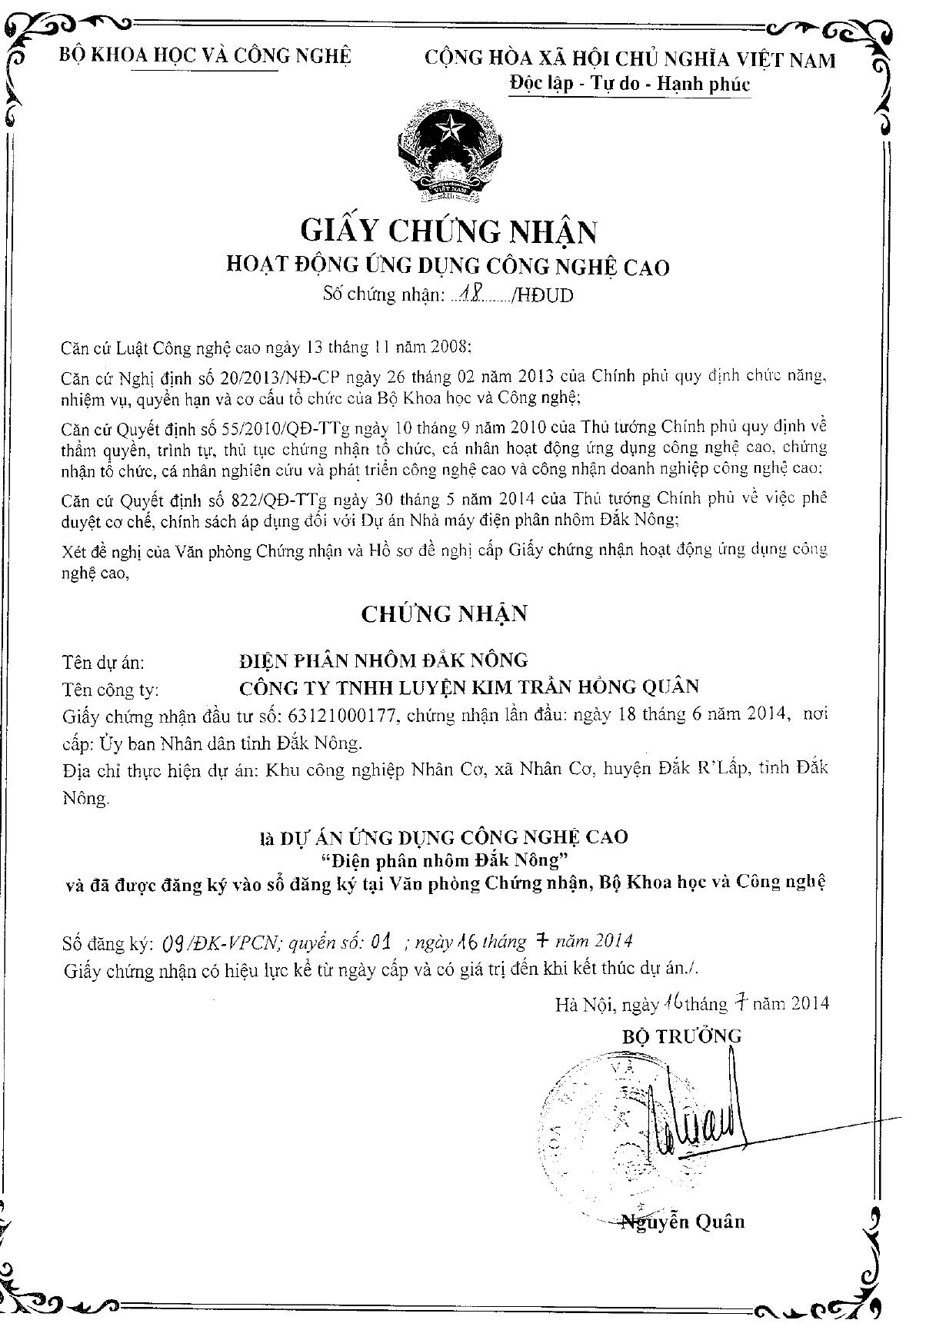



III.3. CÔNG NGHỆ 500 KA
Giấy chứng nhận hoạt động ứng dụng công nghệ cao
Số chứng nhận: 18/HĐUD
Cấp bởi Bộ Khoa học và Công nghệ, đăng ký số 09/ĐK-VPCN, quyển số 01, ngày 16/7/2014.
Quyết định 1774/QĐ-BKHCN
Căn cứ Quyết định 822/QĐ-TTg (30/5/2014) và Luật Công nghệ cao (13/11/2008).
Đơn vị được chứng nhận
Công ty LKTHQ — GCN đầu tư số 63121000177 ( 18/6/2014).
Địa điểm thực hiện
Khu công nghiệp Nhân Cơ, xã Nhân Cơ, huyện Đắk R'lấp, tỉnh Đắk Nông.
Hiệu lực chứng nhận
Có hiệu lực kể từ ngày cấp (Hà Nội, 16/7/2014) và có giá trị đến khi kết thúc Dự án.
LKTHQ • DỰ ÁN NHÀ MÁY ĐIỆN PHÂN NHÔM ĐẮK NÔNG
14

Slide 11
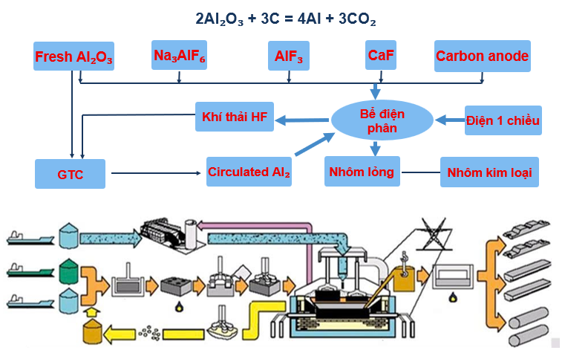


III.4 QUY TRÌNH SẢN XUẤT
Sản xuất nhôm bằng phương pháp điện phân Hall – Héroult
2Al₂O₃ + 3C → 4Al + 3CO₂
~1.000 °C
Nhiệt độ trong bể điện phân, sinh ra bởi dòng điện 1 chiều 500 kA làm nóng chảy alumina.
28 ngày
Chu kỳ thay mới cực dương (anode) — điện cực than cốc hao mòn 85-90% trong quá trình điện phân.
≥ 99,71%
Độ tinh khiết nhôm thỏi xuất xưởng, đạt tiêu chuẩn quốc tế.
Sơ đồ nguyên lý quy trình Hall – Héroult
LKTHQ • DỰ ÁN NHÀ MÁY ĐIỆN PHÂN NHÔM ĐẮK NÔNG
9

Slide 12
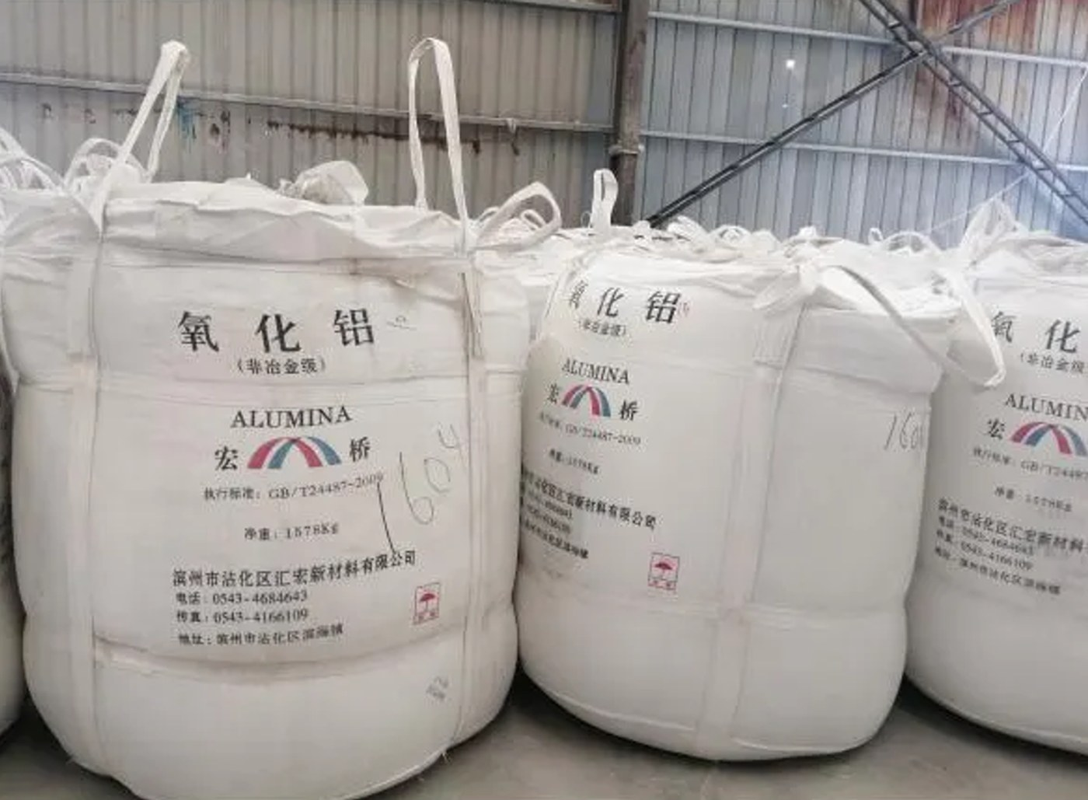
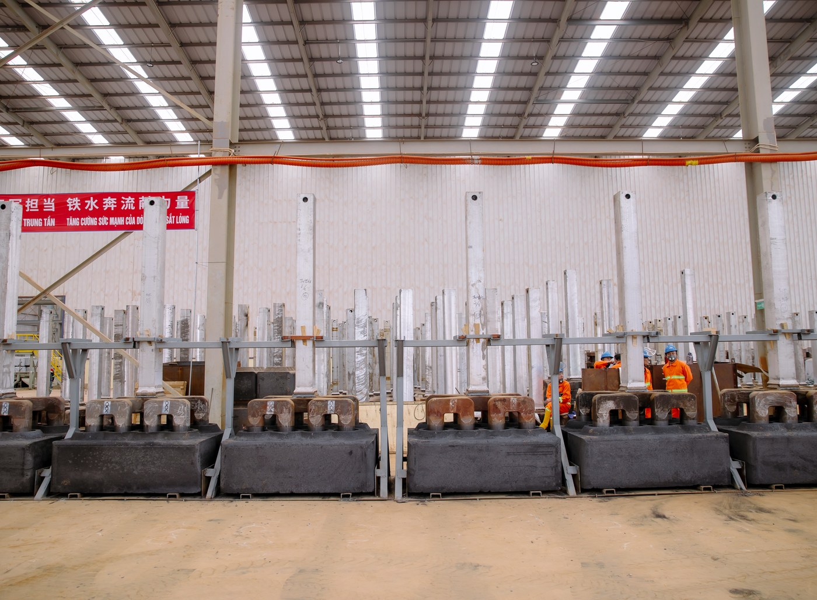
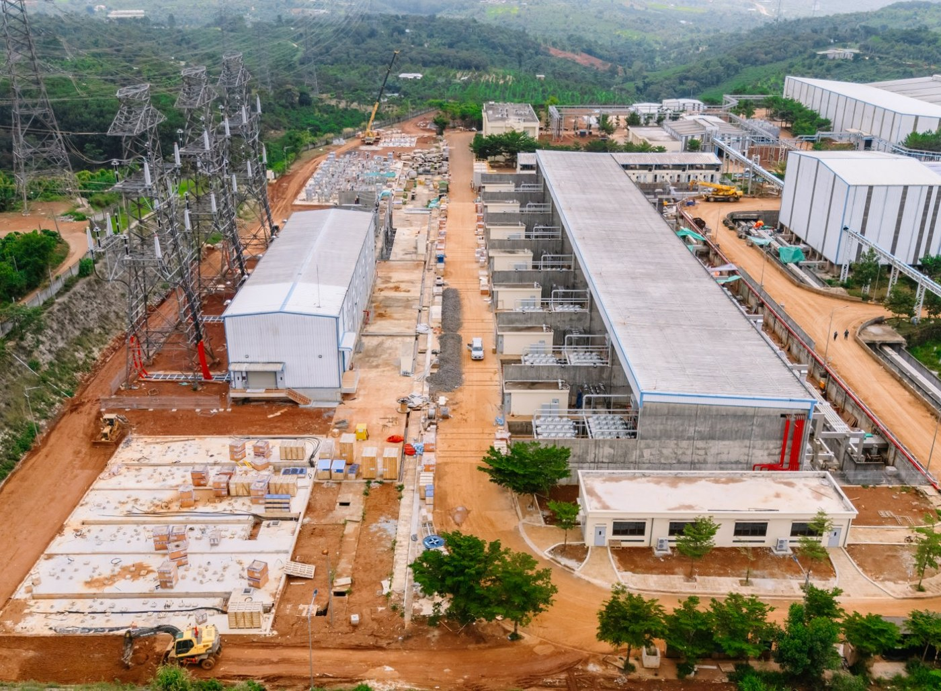
III.5 SUẤT TIÊU HAO
Suất tiêu hao nguyên nhiên liệu cho 1 tấn nhôm
Định mức tiêu hao alumina, điện cực và điện năng để sản xuất 1 tấn nhôm kim loại.
Tiêu hao alumina
Tiêu hao điện cực
Tiêu hao điện năng
1,92 tấn
cho 1 tấn nhôm
0,5 tấn
cho 1 tấn nhôm
13.500 kWh
cho 1 tấn nhôm
LKTHQ • DỰ ÁN NHÀ MÁY ĐIỆN PHÂN NHÔM ĐẮK NÔNG
12

Slide 13
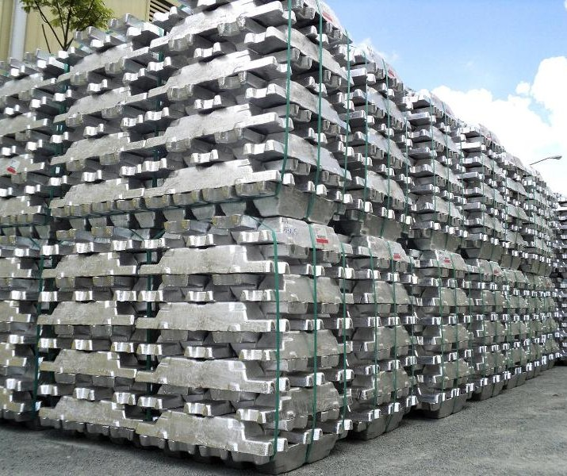
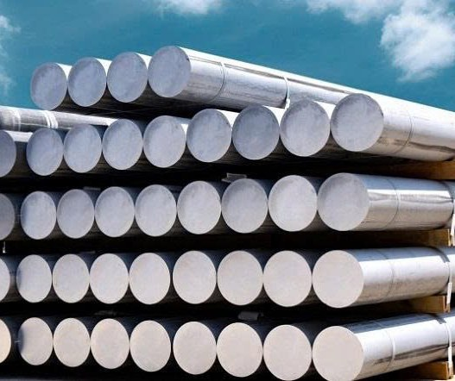
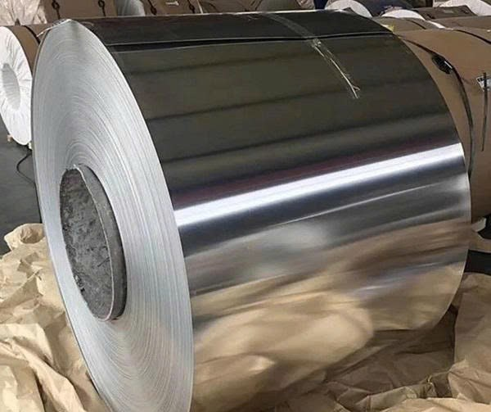
III.6 SẢN PHẨM DỰ ÁN
Sản phẩm của Dự án
Ba nhóm sản phẩm nhôm kim loại chính, phục vụ đa dạng nhu cầu thị trường xây dựng, công nghiệp và bao bì.
Nhôm thỏi (Ingot)
Nhôm hợp kim (Billet)
Nhôm tấm, lá
Sản phẩm nhôm nguyên khối dạng thỏi, độ tinh khiết ≥ 99,71% — nguyên liệu tái nấu luyện và sản xuất hợp kim nhôm.
Phôi nhôm hình trụ tròn, nguyên liệu đầu vào cho công nghệ ép đùn — sản xuất thanh nhôm định hình, profile xây dựng.
Sản phẩm cán mỏng dạng cuộn, ứng dụng rộng rãi trong bao bì, xây dựng và công nghiệp chế tạo.
LKTHQ • DỰ ÁN NHÀ MÁY ĐIỆN PHÂN NHÔM ĐẮK NÔNG
11

Slide 14
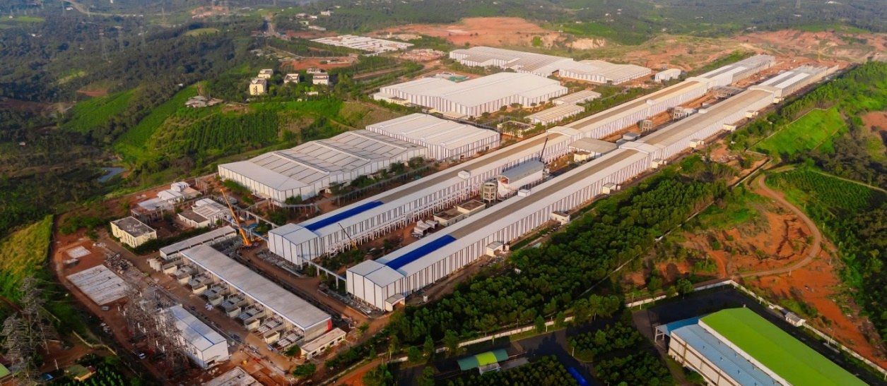
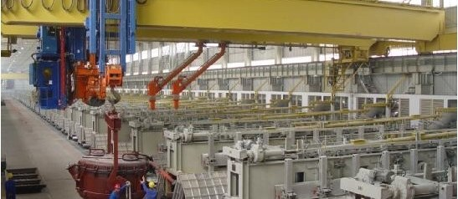
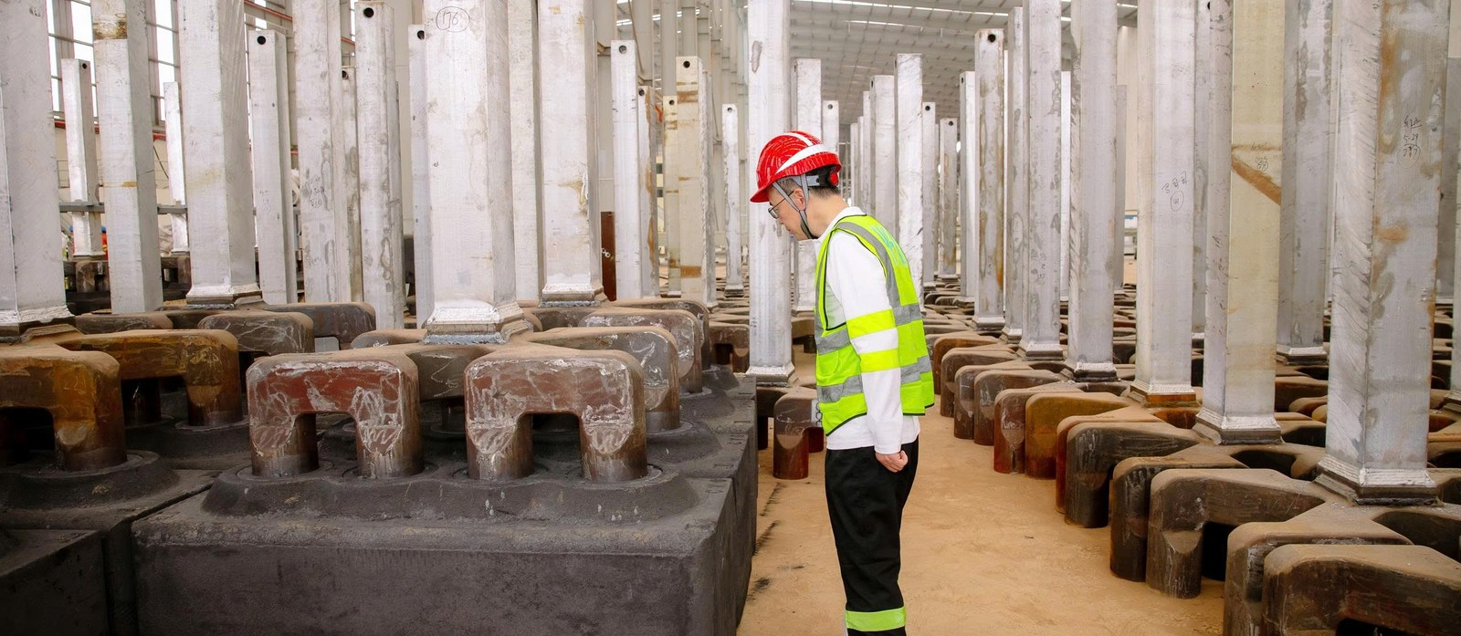
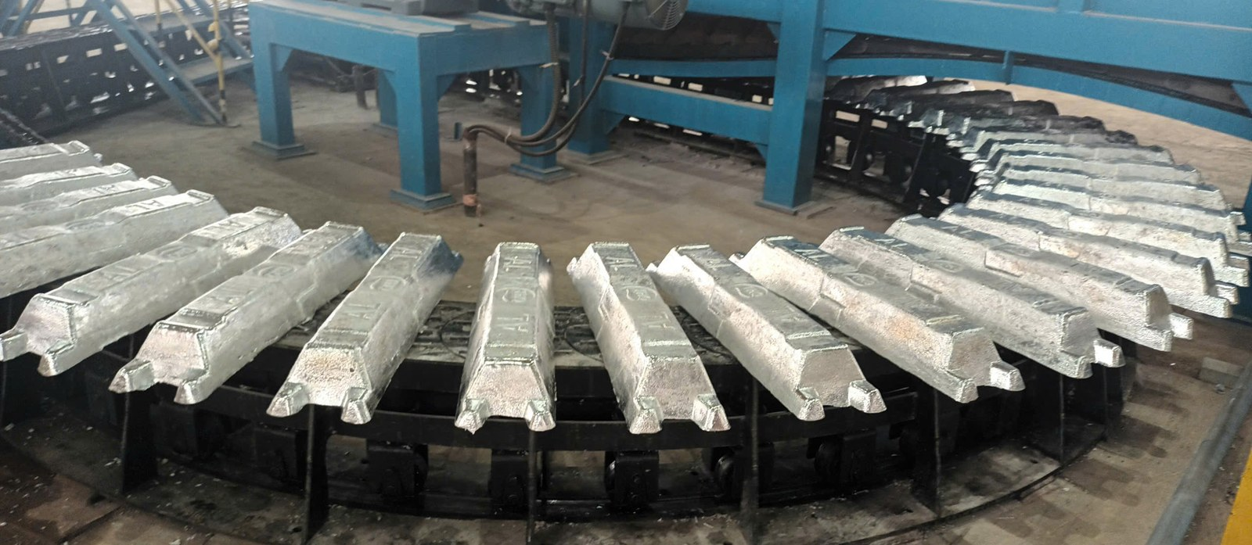
III.7 HÌNH ẢNH THỰC TẾ
Hình ảnh thực tế tại Nhà máy điện phân nhôm Đắk Nông
Toàn cảnh Nhà máy điện phân nhôm (9/2026)
Phân xưởng điện phân nhôm
Xưởng gắn cực dương (anode)
Dây chuyền đúc nhôm thỏi
LKTHQ • DỰ ÁN NHÀ MÁY ĐIỆN PHÂN NHÔM ĐẮK NÔNG
10

Slide 15

IV KẾT QUẢ ĐẦU TƯ
Tiến độ triển khai theo 3 phân kỳ
Khởi công năm 2015 cùng hạ tầng KCN Nhân Cơ — vượt qua chậm tiến độ hạ tầng (~10 năm), thời tiết khắc nghiệt và dịch Covid-19 (2019–2020).
HOÀN THÀNH
DỰ KIẾN Q4/2026
DỰ KIẾN Q1/2027
Phân kỳ 1
Phân kỳ 2
Phân kỳ 3
150.000 tấn/năm
300.000 tấn/năm
450.000 tấn/năm
Đã hoàn thành lắp đặt thiết bị và đưa vào vận hành.
Chủ đầu tư cùng Tổng thầu NFC đang đẩy nhanh tiến độ lắp đặt thiết bị.
Hoàn thành đầu tư — đạt công suất thiết kế Dự án.
LKTHQ • DỰ ÁN NHÀ MÁY ĐIỆN PHÂN NHÔM ĐẮK NÔNG
11

Slide 16

CỘT MỐC LỊCH SỬ
Lễ công bố Sản phẩm nhôm thỏi đầu tiên của Việt Nam
Đánh dấu lần đầu tiên Việt Nam sản xuất thành công nhôm thỏi bằng công nghệ cao, hoàn thiện mắt xích cuối cùng trong chuỗi giá trị từ khai thác bôxít, sản xuất alumin đến luyện nhôm.
99,71%
26/7/2026
Độ tinh khiết nhôm thỏi xuất xưởng — đạt tiêu chuẩn quốc tế.
LKTHQ • DỰ ÁN NHÀ MÁY ĐIỆN PHÂN NHÔM ĐẮK NÔNG
12

Slide 17


IV Ý NGHĨA & TÁC ĐỘNG
Hiệu quả kinh tế - xã hội của Dự án
Thu hút đầu tư
Công nghiệp phụ trợ
Việc làm địa phương
Tạo sức lan tỏa, thu hút đầu tư vào khu vực.
Thúc đẩy các ngành công nghiệp phụ trợ, mở rộng chuỗi cung ứng.
Tạo cơ hội việc làm cho người dân địa phương ( 1.000 lao động )
Nguồn thu ngân sách
CNH – HĐH
Hội nhập kinh tế
Tăng nguồn thu ngân sách nhà nước (khoảng 1.600 tỷ VNĐ/năm)
Thúc đẩy chuyển dịch cơ cấu kinh tế theo hướng công nghiệp hóa, hiện đại hóa.
Nâng cao năng lực cạnh tranh của vùng trong bối cảnh hội nhập quốc tế.
LKTHQ • DỰ ÁN NHÀ MÁY ĐIỆN PHÂN NHÔM ĐẮK NÔNG
13

Slide 18

Xin trân trọng cảm ơn!
Công ty TNHH Luyện kim Trần Hồng Quân cam kết tiếp tục đầu tư, nghiên cứu công nghệ, nâng cao năng lực quản trị và phát triển sản xuất theo hướng hiện đại, hiệu quả, thân thiện với môi trường, tăng cường hợp tác với các bạn hàng, đối tác để xây dựng thành công ngành CN Bôxít – nhôm Việt Nam
DỰ ÁN NHÀ MÁY ĐIỆN PHÂN NHÔM ĐẮK NÔNG — Khu công nghiệp Nhân Cơ, tỉnh Đắk Nông

